Slide 1
Компетентносный подход на уроках и внеклассных мероприятиях по биологии.
Учитель биологии БСОШ №1
Нюшкова И.Б.

Slide 2
Компетентность
Компетентность – готовность человека к мобилизации знаний, умений для эффективной деятельности в конкретной жизненной ситуации.

Slide 3
«Плохой учитель преподносит истину, хороший – учит ее находить».
А.Дистерверг

Slide 4
Компетентность в обучении.
Не увеличивать объем информированности человека в различных предметных областях, а помочь ученикам самостоятельно решать проблемы в незнакомых ситуациях.
Один из путей модернизации современного образования.

Slide 5
Современный педагог должен быть нацелен на овладение технологиями развития компетенций учащихся, осваивать знания, необходимые для реализации компетентностного подхода.
Компетентностный подход не отрицает, но изменяет роль знаний, которые полностью подчиняются умениям.
В содержание обучения включаются только те знания, которые необходимы для формирования умений.
Все остальные знания рассматриваются как справочные, они хранятся в справочниках, энциклопедиях, Интернете и др., а не в головах учащихся.
Учащийся должен при необходимости уметь быстро и безошибочно воспользоваться всеми этими источниками информации для разрешения тех или иных проблем.
При таком подходе учебная деятельность, периодически приобретая исследовательский или практико-преобразовательный характер, сама становится предметом усвоения.

Slide 6
ВИДЫ компетенций
Личностно-смысловая
Общекультурная
Социально-трудовая
Коммуникативная
Информационная
Учебно-познавательная
Компетенция личностного самосовершенствования.

Slide 7
Виды работы
Работа с разными источниками информации;
Наблюдение, анализ происходящего;
Проблемное обучение;
Работа в МАН;
Опережающее обучение (создание проектов, презентаций, их защита);
Использование теоретических знаний на практике.

Slide 8
Дети приобретают:
Развитие коммуникативных свойств (умение работать в группе);
Умение самим добывать знания;
Умение использовать теоретические знания на практике;
Развитие критического мышления (анализ, сравнение, продуманные решения);
Ученик знает не только «что», но и «как».
Умение презентовать себя.

Slide 9
Что должен делать учитель
Создание пед.условий для раскрытия и развития задатков и способностей учащихся.
Создание познавательной деятельности «с помощью чего учу».
Использование многообразия форм и методов, увеличение роли самостоятельной работы учащихся.
Учитель занимает позицию организатора, консультанта, администратора, регулировщика.
Акцентирует внимание на использовании полученных знаний.
Знание+ опыт применения+деятельность. (традиционно: знания+понимание+запоминание).
Осуществление саморазвития и самореализации учащихся.

Slide 10
вывод
Компетентносный подход усиливает практическую направленность процесса обучения, включает в него ситуацию применения знаний в конкретных жизненных условиях.
Спасибо за внимание.

Slide 11
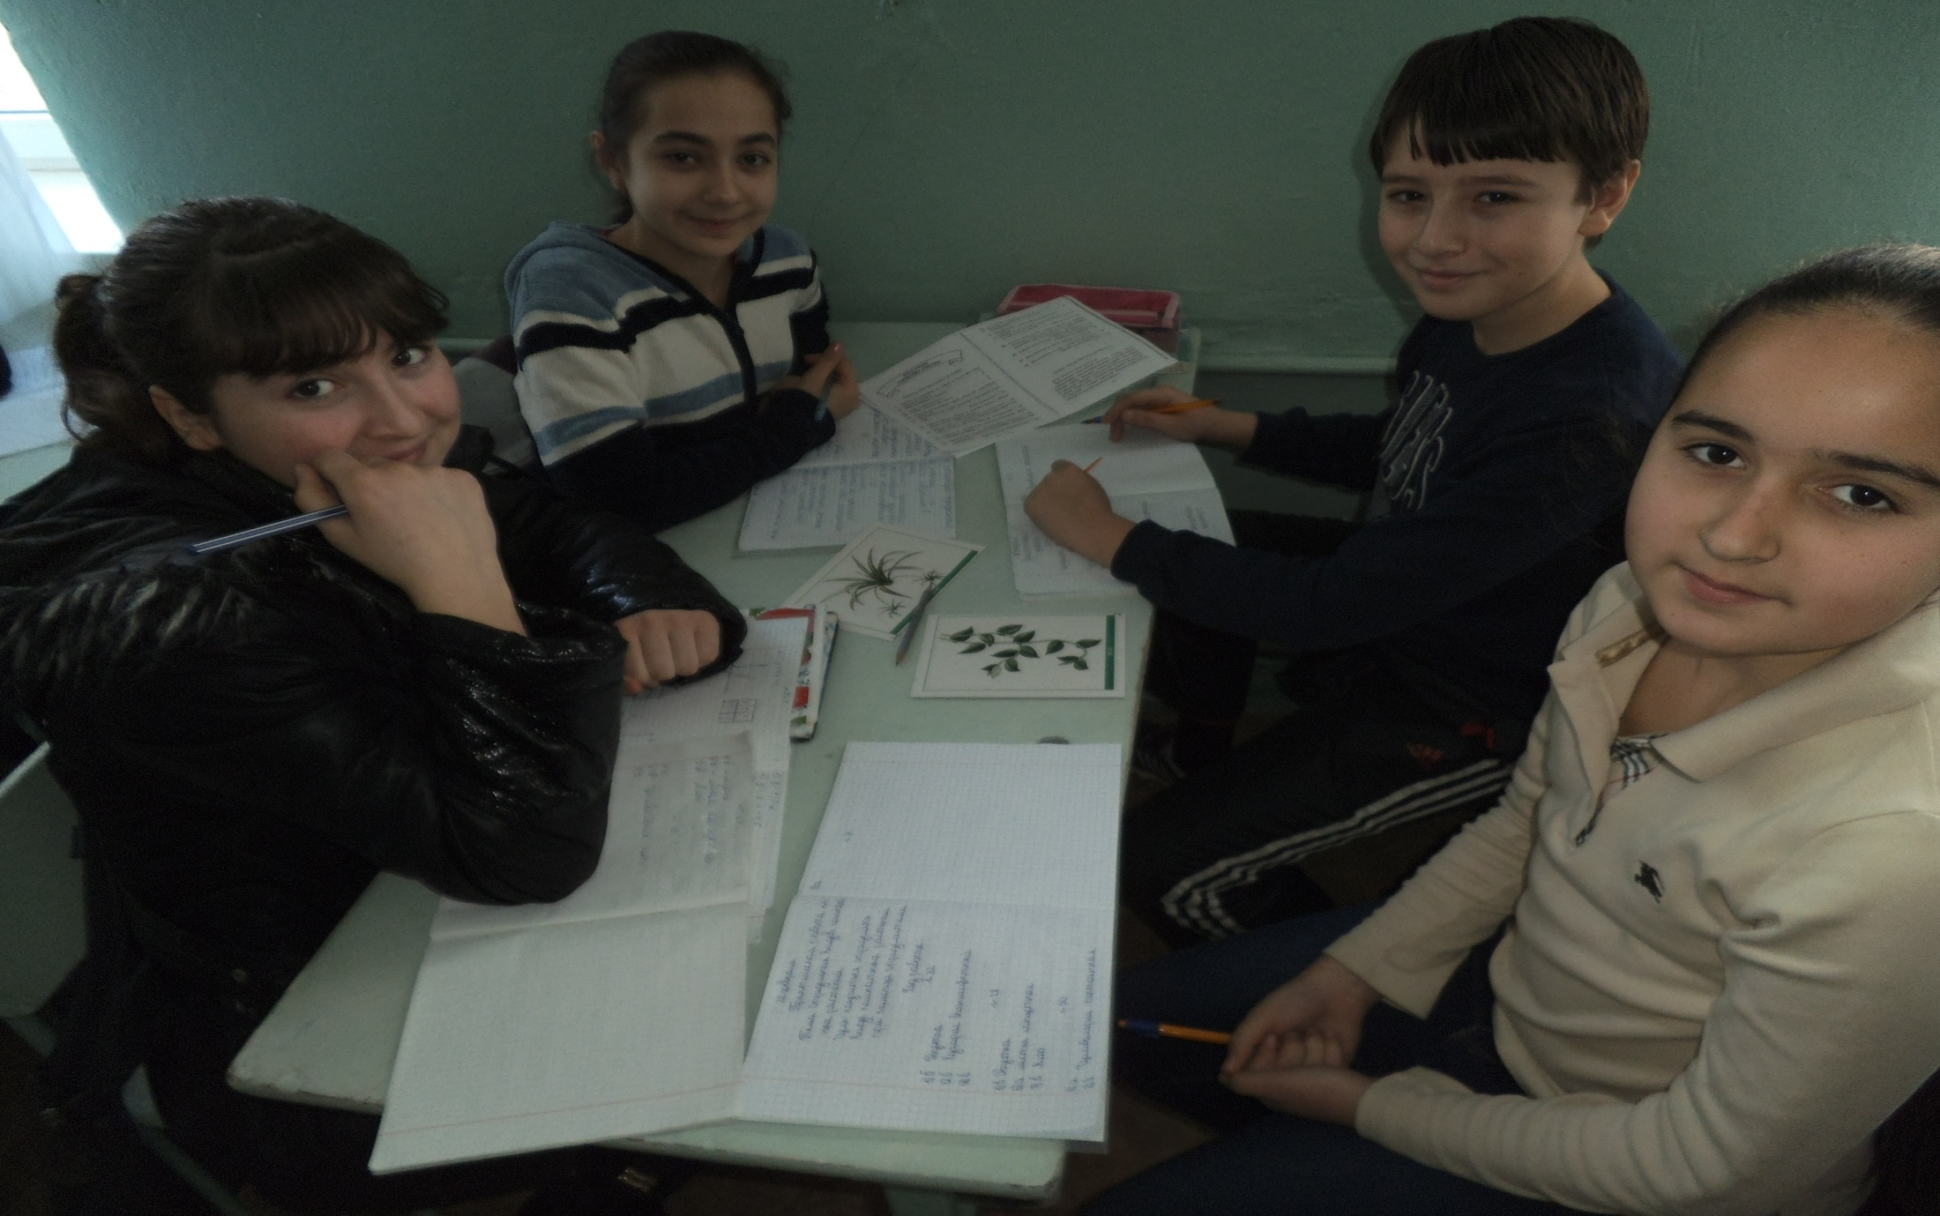
Работа в группах. Развиваем коммуникабельность.

Slide 12
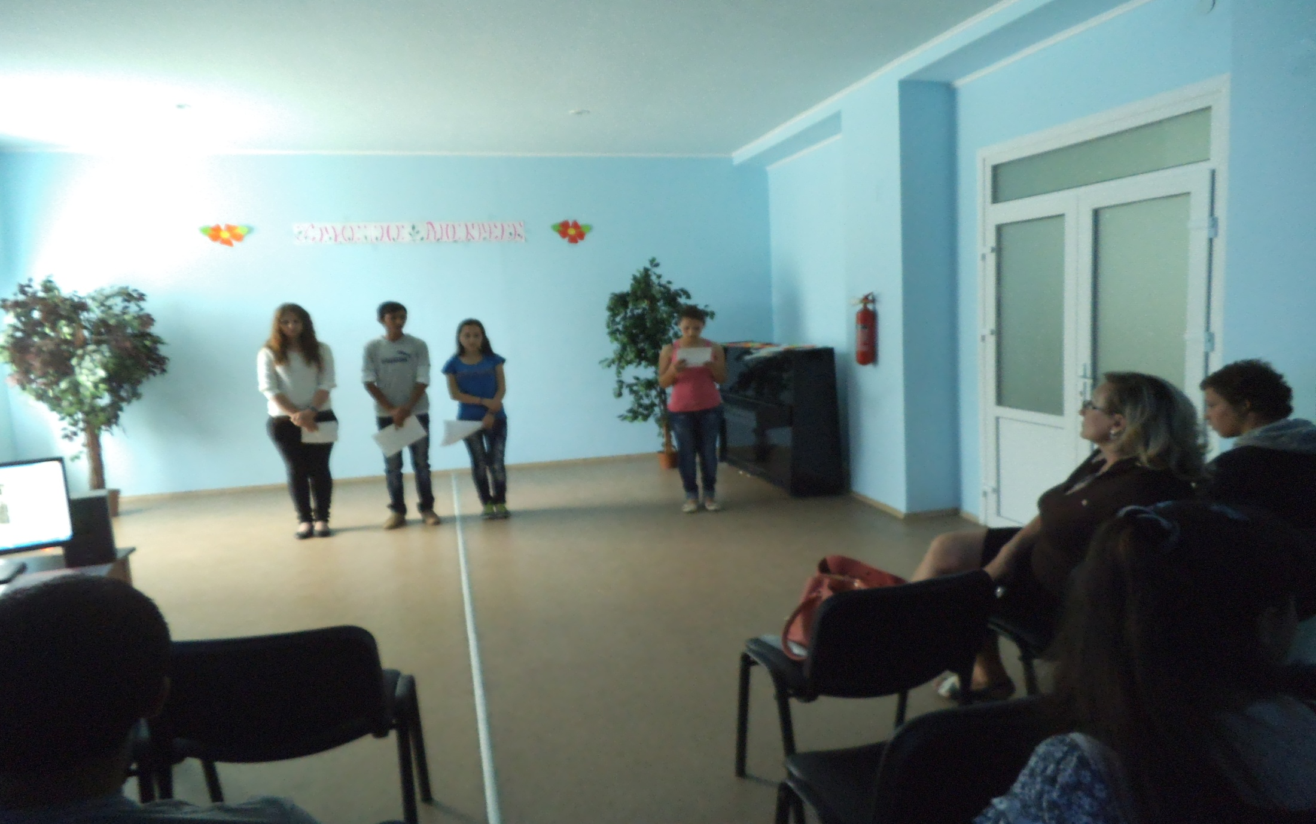
Внеклассное мероприятие. Учимся презентовать себя.

